Slide 1

Notes:
Saludos protocolares

Slide 2
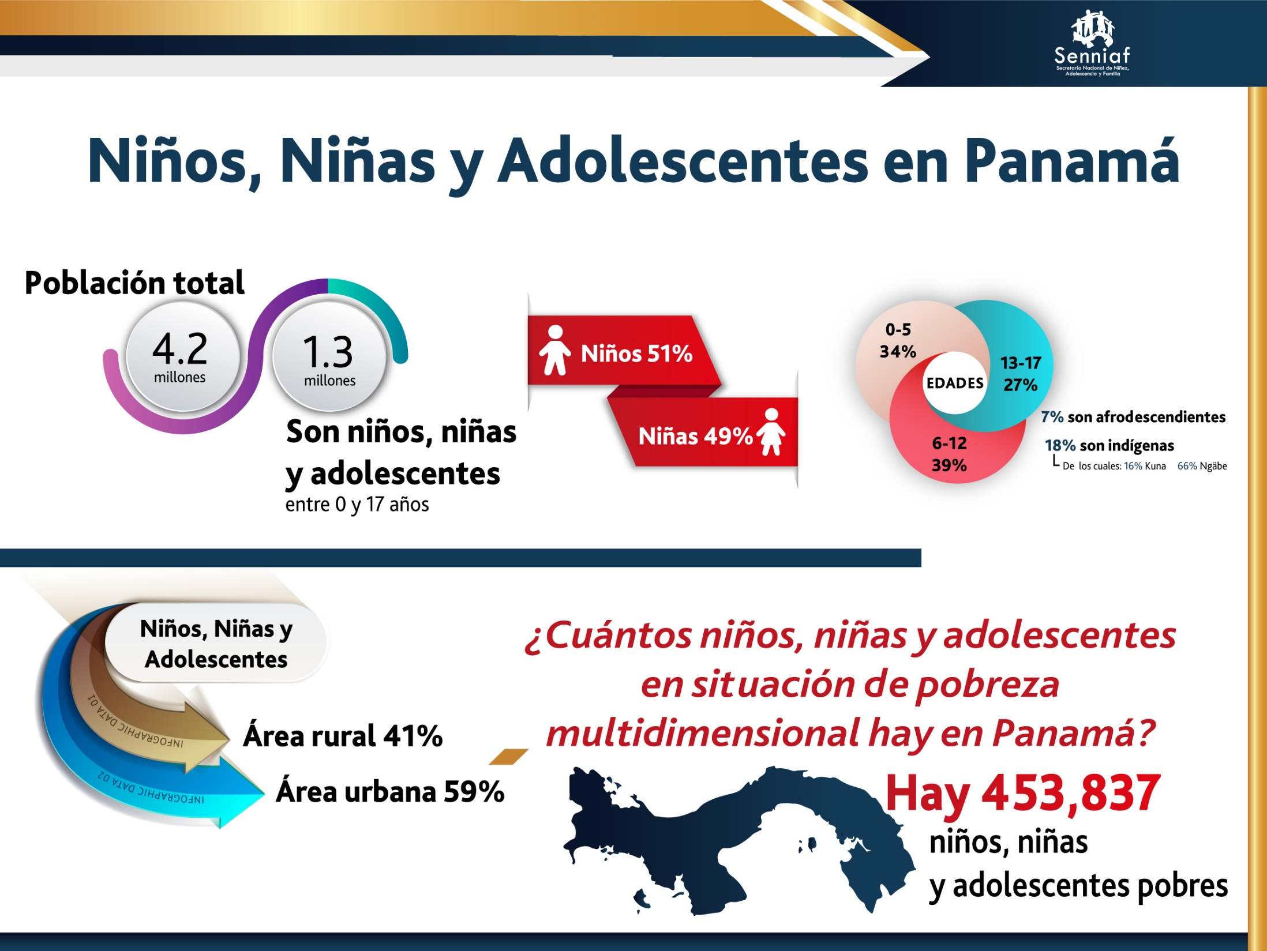
Notes:
En Panamá hay aproximadamente 4. 2 millones de personas según información proyectada del INEC a 2018 de los cuales 1.3 millones son NNA de 0-17 años.
51% son niños y 49% son niñas . Cuya franja de edad se desglosa en 34% de 0-5, 39% de 6-12 años, 27% de 13-17. De ellos 41% viven en el área rural y 51% en área urbana.
De estos niños, niñas y adolescentes 453, 837 tienen pobreza multidimensional, es decir el 32.8% de niños, niñas y adolescentes de Panamá viven pobreza.
Estos datos sustentan la necesidad de contar con un mecanismo que funja como coordinar, proponente y asesor de las políticas públicas de infancia, niñez y adolescencia y de promoción y protección de los derechos de la niñez.

Slide 3
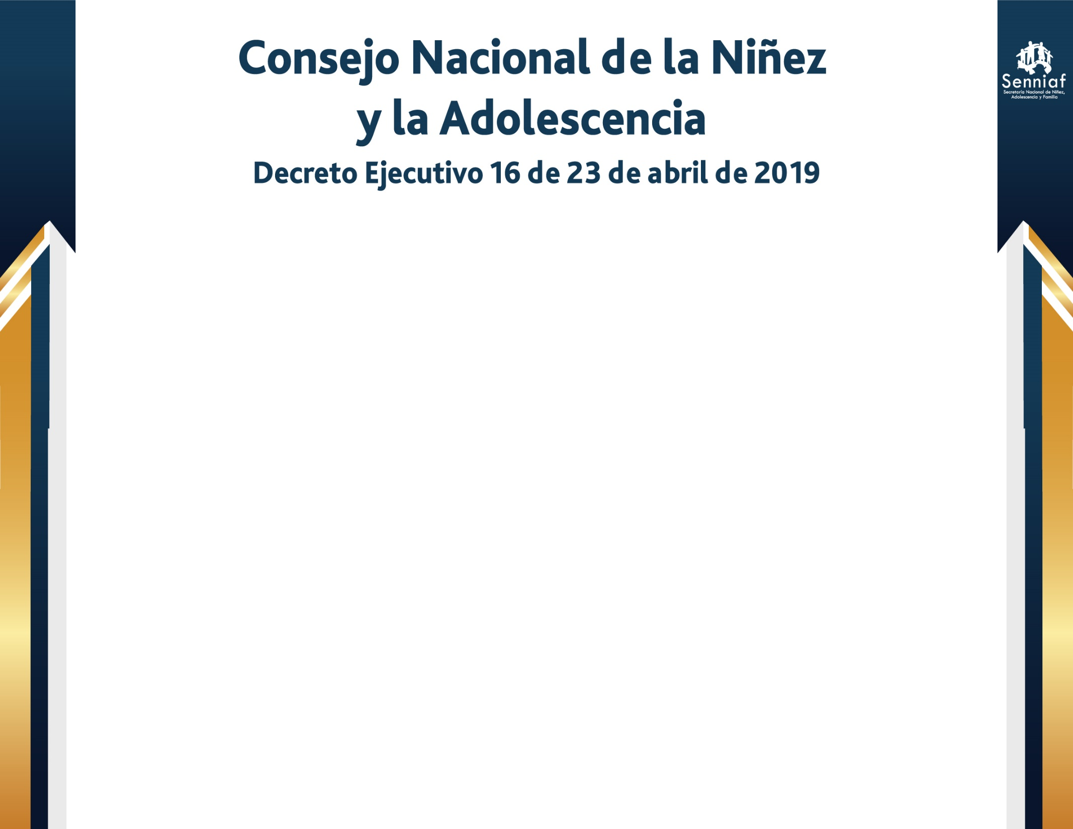
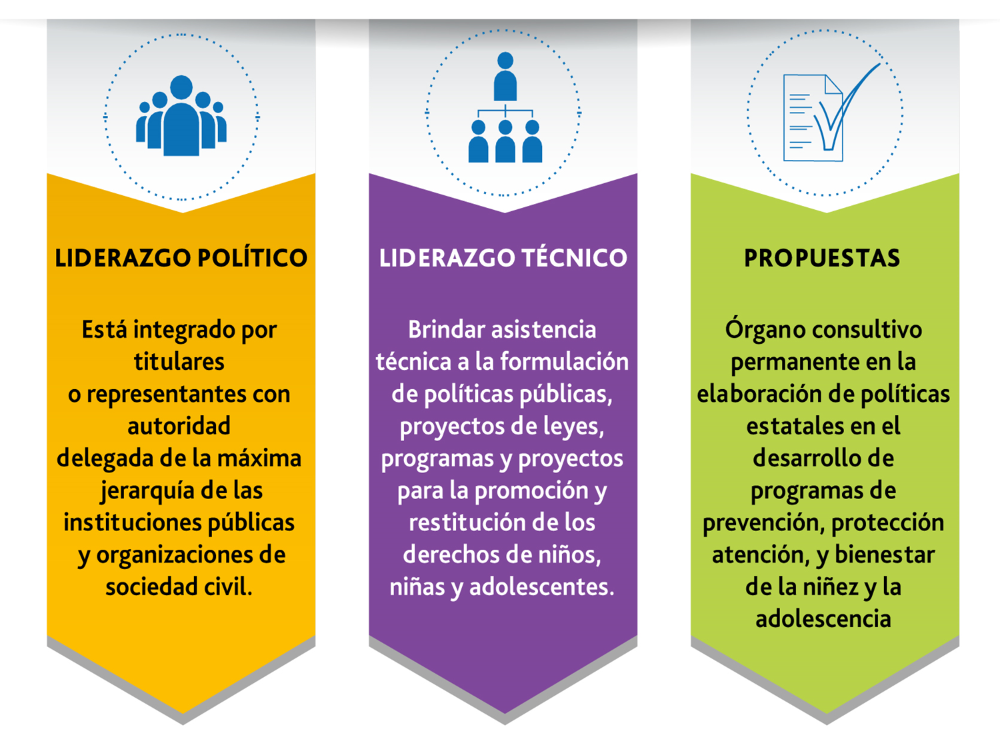
Notes:
Así la importancia de la instalación de este Consejo Nacional de Niñez y Adolescencia que convierte en un órgano con:
Liderazgo político: integrado por titulares o representantes asignados con capacidad de representar y generar acciones en favor de la niñez y la adolescencia.
Liderazgo Técnico: es un mecanismo capaz de brindar asistencia técnica especializada en la formulación de políticas públicas para la promoción, prevención y restitución de los derechos de la niñez.
Propuesta: órgano consultivo permanente en la generación de políticas en favor de la niñez.
Sin embargo, para que se cumplan estos los objetivos trazados en este Consejo se requiere establecer relaciones, articulaciones, vinculaciones, alianzas, que faciliten la implementación de una política que vele por la garantía de los derechos de los niños, niñas y adolescentes del país.

Slide 4

Notes:
En este sentido, la Secretaría Nacional de Niñez, Adolescencia y Familia como responsable de coordinar, articular, ejecutar y dar seguimiento al cumplimiento de las políticas de protección integral de los derechos de la niñez y adolescencia, adelanta acciones para la promoción, prevención y protección de los derechos de los niños, niñas y adolescentes y en su restitución en caso de vulneración de derechos.
Consolidación de los Sistemas Nacionales de Protección de la Niñez y la Adolescencia.
A pesar de no contar con un Sistema de Protección Integral que defina una estructura para articular las acciones judiciales y administrativas que se realizan desde las diferentes instituciones que velan por la niñez y la adolescencia, hemos avanzado en la consolidación de mecanismos interinstitucionales e intersectorial para la prevención y protección de los derechos de la niñez y la adolescencia.
EN EL MARCO DE LA PROMOCIÓN DE LOS DERECHOS Y LA PARTICIPACIÓN, CONTAMOS CON:
1. Consejos Consultivos de Niñez y Adolescencia: contamos con 3 Consejos Consultivos de NNA, en San Carlos, Colón y Panamá, mecanismos creados en alianzas con los Municipios en el apoyo técnico y financiero de Unicef y Pnud.
2. Cabe señalar que del Consejo Consultivo ya hemos integrado 4 adolescentes a la Red de corresponsales infantiles y adolescentes de Consejos Consultivos- IIN, espacio donde estos nna demuestran su capacidad para comunicar y debatir públicamente sobre asuntos relacionados con sus derechos, aspiraciones e inquietudes.
3. RIAMUSI: Red Intergeneracional de Agentes Multiplicadores del Uso Seguro del Internet, representa un paso más en la protección de la niñez y la adolescencia contra cualquier forma de violencia, proyecto realizado con la cooperación del IIN-OEA

Slide 5
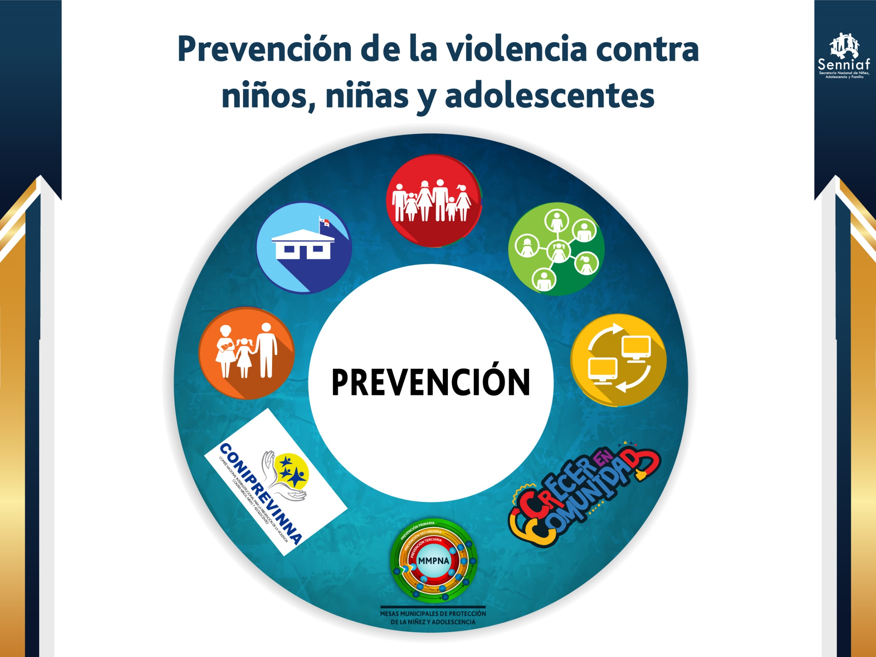
Notes:
PARA LA PREVENCIÓN DE LA VIOLENCIA CONTRA NNA, COORDINAMOS:
El COMITÉ NACIONAL INTERSECTORIAL PARA LA PREVENCIÓN DE LA VIOLENCIA CONTRA NIÑOS, NIÑAS Y ADOLESCENTES (CONIPREVINNA) mecanismo nacional de coordinación para la implementación articulada de estrategias, planes, programas y acciones de prevención de la violencia contra la niñez.
Se fundamenta en el reconocimiento de que todos los niños, niñas y adolescentes sin distinción alguna, tienen derecho a una vida libre de violencia, a vivir en entornos seguros y a desarrollar sus habilidades.
Su objetivo principal fue diseñar la ESTRATEGIA NACIONAL MULTISECTORIAL DE PREVENCIÓN DE LA VIOLENCIA contra niños, niñas y adolescentes y darle seguimiento a su implementación.
El Estado ha trabajado en la construcción de la ESTRATEGIA NACIONAL MULTISECTORIAL PARA LA PREVENCIÓN DE LA VIOLENCIA CONTRA NIÑOS, NIÑAS Y ADOLESCENTES Y SU PLAN DE ACCIÓN que actualmente se implementa a nivel local a través de las mesas municipales de protección de la niñez.
MESAS MUNICIPALES DE LA NIÑEZ Y LA ADOLESCENCIA: Las mesas municipales de protección de niñez y adolescencia son un mecanismo de articulación que se constituyen como implementador de la Estrategia Nacional para la Prevención de las Violencia contra NNA.
Contamos en el plan piloto: con 4 mesas (San Miguelito, Chame, David y Colón) creadas a través de acuerdos municipales, que se consolidan con la modificación del Decreto Ejecutivo 39 de 2014 a través del Decreto Ejecutivo 140 de 30 de agosto de 2018 que crea las mesas de protección como instancia de coordinación y articulación para la implementación de la Estrategia Nacional.
CENTROS DE ATENCIÓN INTEGRAL CRECER EN COMUNIDAD
De la mano con la Oficina de Seguridad ciudadana del Ministerio de Seguridad (OSEGUI), estamos trabajando en la implementación de un modelo de intervención primaria para NNA vulnerables y la puesta en marcha de centros de desarrollo integral (CEDIS)
Estos centro tienen la finalidad de reducir los factores de riesgo identificados y priorizados, que son predictivos de conductas violentas en niños, niñas y adolescentes (NNA) de 6 a 14 años de edad, mediante un modelo innovador de prevención universal y primaria, que interviene en las dimensiones del modelo ecológico, en los corregimientos Belisario Porras, del distrito de San Miguelito y Pedregal, del distrito de Panamá.

Slide 6
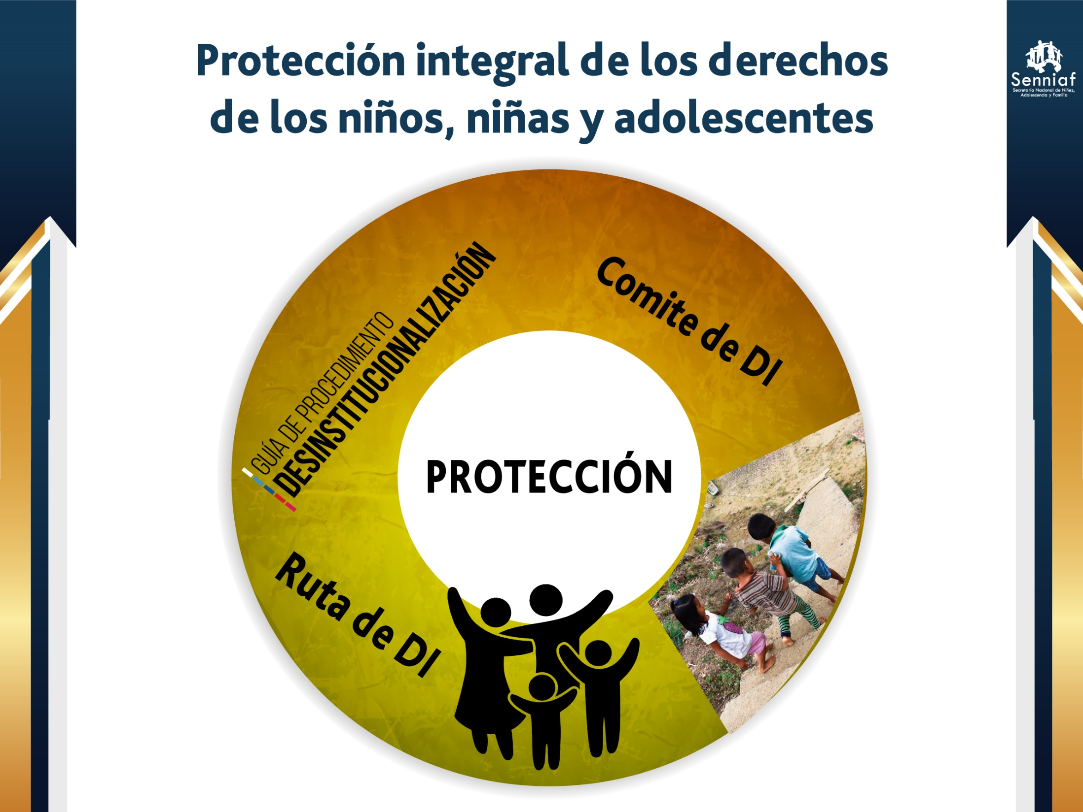
Notes:
PARA LA PROTECCIÓN INTEGRAL Y RESTITUCIÓN DE DERECHOS:
Formalizamos el Comité de DI mediante Decreto Ejecutivo 1 de 12 de febrero de 2019, el cual tiene como objetivo general dar apoyo y seguimiento a los procesos de desinstitucionalización de los niños, niñas y adolescentes a nivel nacional con las siguientes acciones:
1. Elaboración de documentos técnicos como: Protocolo de Acogimiento Familiar y las guías de desinstitucionalización, instrumentos para aquellos que intervienen en el proceso de construcción y desarrollo de un Programa de Acogimiento Familiar.
2. La línea base sobre el número de NNA que se encuentran en Centros de Acogida en Panamá
3. Hoja de Ruta Nacional para la Desinstitucionalización 2019-2023 y Plan de Acción 2019
4. Plan de Monitoreo para dar seguimiento a las articulaciones interinstitucionales correspondientes para la implementación de la Hoja de Ruta Nacional para la Desinstitucionalización.

Slide 7

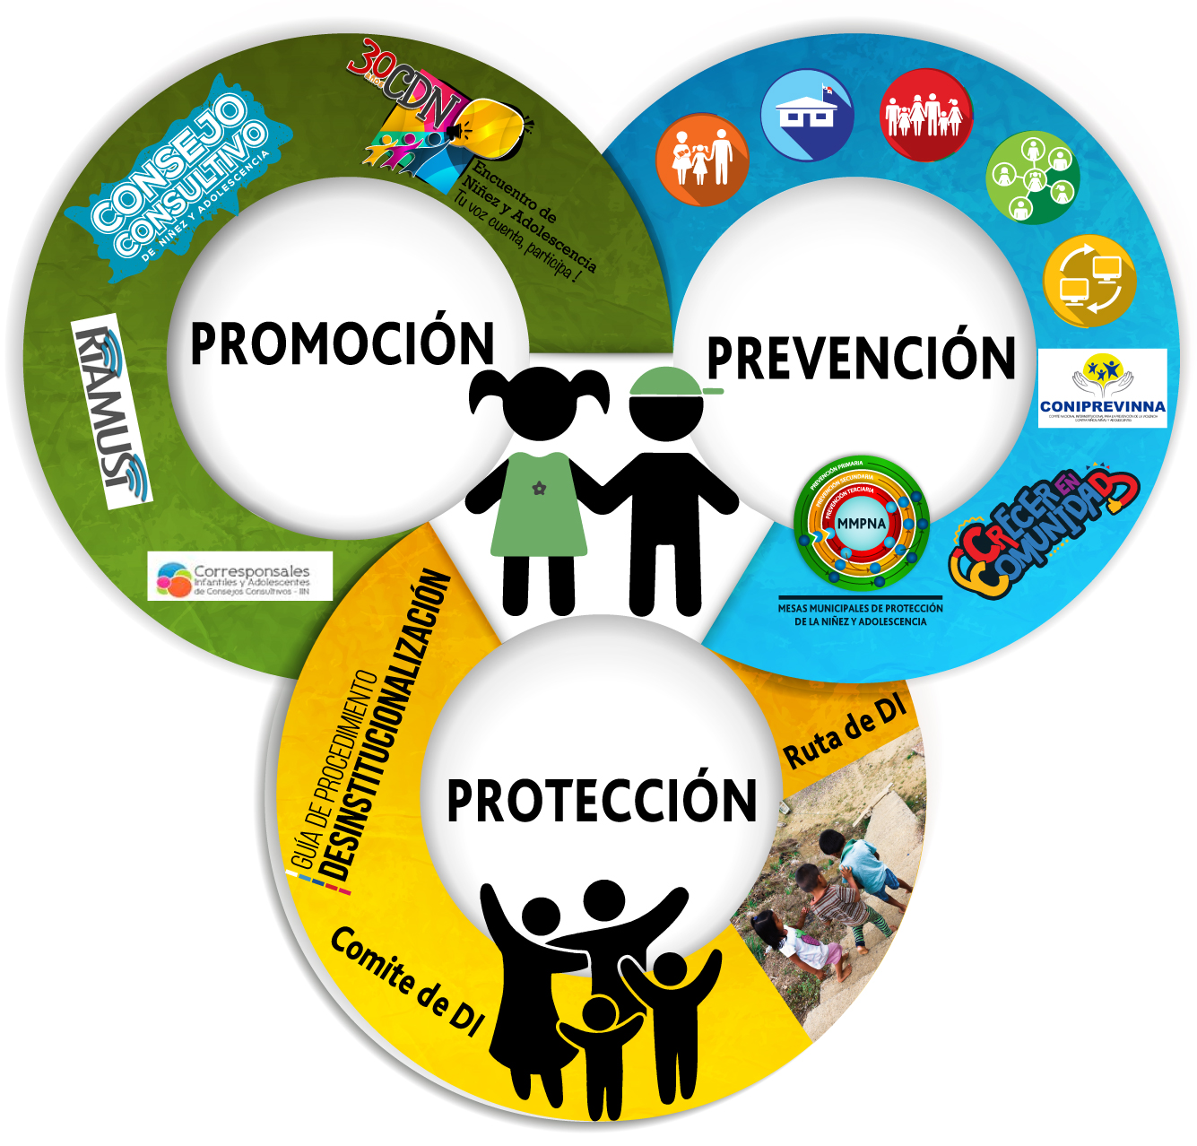
Se crean mediante acuerdos municipales, como
Acuerdo Municipal de Colón No. 101-40-10 de 18 de julio de 2017.
Acuerdo Municipal de San Carlos No. 27 de 4 de octubre de 2017.
Acuerdo Municipal de Panamá No. 34 de enero de 2018.
Notes:
Esta imagen representa la consolidación de los servicios y atenciones articuladas que brindamos y destaca los avances del Estado panameños en el desarrollo de acciones que se integran en un marco de políticas públicas de niñez y adolescencia.

Slide 8

Desafíos
Tenemos aún muchos desafíos por delante para una verdadera garantía de derechos tales como:
1.Formulación de la Política Nacional de Niñez y Adolescencia y del Plan Nacional de Niñez y Adolescencia.
2. Aprobación e implementación de las reformas integrales del marco normativo de niñez y adolescencia.
3. Impulsar nuevos procesos formativos a nivel universitario en materia de niñez y la adolescencia, a fin de generar cambios en favor de la niñez.
4. Consolidar el mecanismo y una masa crítica que impulse el desarrollo de los derechos de la niñez y la adolescencia.
5. Unir esfuerzos y experiencias para construir presupuestos con enfoque de derecho de la niñez y adolescencia.
Notes:
Tenemos aún muchos desafíos por delante para una verdadera garantía de derechos tales como:
1.La misma formulación de la Política Nacional de Niñez y Adolescencia y del Plan Nacional de Niñez y Adolescencia.
2. Aprobación e implementación de las reformas integrales del marco normativo de niñez y adolescencia. (SPINNA)
3. Impulsar nuevos procesos formativos a nivel universitario en materia de niñez y la adolescencia, a fin de generar cambios en favor de la niñez.
4. Consolidar el mecanismo y una masa crítica que impulse el desarrollo de los derechos de la niñez y la adolescencia.
5. Unir esfuerzos y experiencias para construir presupuestos con enfoque de derecho de la niñez y adolescencia.
Sin embargo, este paso consolida lo que hemos estado trabajando junto durante estos años, representa la integración de los sectores de gobierno y sociedad civil, para la definición conjunta de políticas, estrategias y acciones para lograr la protección de la niñez y la adolescencia, que se encuentran en condiciones de vulnerabilidad y riesgo.

